Slide 1

Cursus SALESFORCE
M2I Formations 2021
Christian Lisangola

Slide 2
Algorithmique

Slide 3
1.
Introduction à l’algorithmique et programmation

Slide 4
C’est quoi un algorithme
C’est un ensemble ordonné d’instructions/opérations finies dans le but de produire un résultat.
Il s’agit d’un ensemble ordonné d’opérations, ce qui signifie qu’il s’agit d’une chaîne d’instructions précises qui doivent être suivies dans l’ordre. Une bonne façon de l’illustrer est avec l’exemple d’une recette de cuisine, qui reste un algorithme simple.
Son objectif est de résoudre un problème, c'est-à-dire il a un objectif délimité. Il ne s’agit pas seulement d’écrire une belle série d’ordre qui ne mènent nulle part, mais plutôt de le faire de manière rationnelle et dans un but précis..

Slide 5
C’est quoi un programme
Lorsqu’un développeur crée un programme, il crée essentiellement un ensemble d’algorithmes.
Un programme informatique est un ensemble de commandes données à la machine, écrites dans un langage spécifique, pour effectuer une série d’opérations déterminées afin d’obtenir un résultat.

Slide 6
Introduction L’algorithmique
La programmation permet de résoudre un problème de manière automatisée grâce à l’utilisation des algorithmes.
Les instructions utilisées dans le programme représentent le code source.
Pour que le programme puisse être exécuté par la machine, il faut utiliser un langage que celle-ci peut comprendre : le langage binaire.

Slide 7
Introduction à la programmation
Le langage binaire est le langage à 2 états représentés par des 0 et des 1, ce qui correspond à ce que l’ordinateur peut comprendre.
Lorsque le développeur écrit son programme, il le fait grâce à un langage de programmation qui est ensemble de règles de vocabulaire et de grammaire compréhensible par un humain dans le but de donner des instructions à une machine.
Pour que la machine arrive à comprendre ces instructions, il faut que ce code soit traduit en langage binaire par un compilateur ou un interpréteur.

Slide 8
Introduction à la programmation
Langage bas niveau vs langage de haut niveau.
Un langage de bas niveau est un langage qui est considéré comme plus proche du langage machine (binaire) plutôt que du langage humain. Il est en général plus difficile à apprendre et à utiliser mais offre plus de possibilités d'interactions avec le hardware de la machine.
Un langage de haut niveau est le contraire, il se rapproche plus du langage humain et est par conséquent plus facile à appréhender. Cependant les interactions se voient limiter aux fonctionnalités que le langage met à disposition.

Slide 9
Introduction à la programmation
Compilation vs Interprétation
La compilation : consiste à transformer toutes les instructions en langage machine avant que le programme puisse être exécuté. Par conséquent il sera nécessaire de refaire la compilation après chaque modification du code source.
L’interprétation : consiste à traduire les instructions en temps réel (on run time). Dans ce cas le code source est lu à chaque exécution et par conséquent les changements apportés au code seront pris en compte directement.

Slide 10
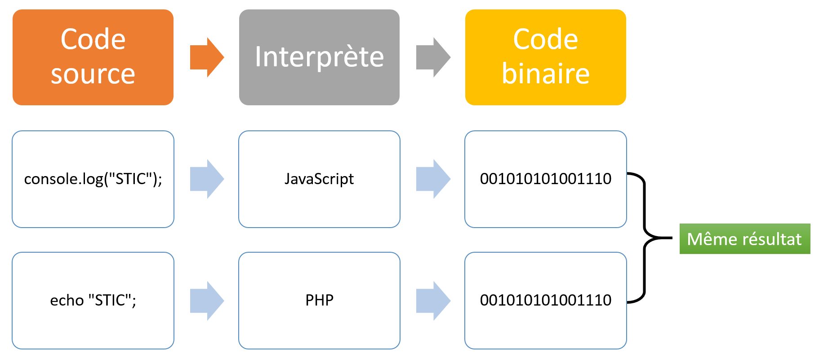
Introduction à la programmation
Alors c’est pas des 0 et des 1 le code ?

Slide 11
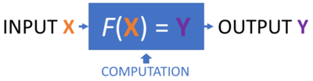
Introduction à la programmation
Et les mathématiques dans tout ça ?
Développer ne consiste pas à écrire des formules mathématiques (sauf si vous travailler sur des logicielles destinées aux sciences évidemment).
Même si les langages sont différents, l’objectif principal d’un langage de programmation reste celui d’instruire la machine pour qu’elle produise des outputs conformes aux objectifs de l’application.
On résume souvent par :
F(X) = Y, où :
X représente l’input
Y représente l'output
F() représente la fonction qui permet de transformer X en Y

Slide 12
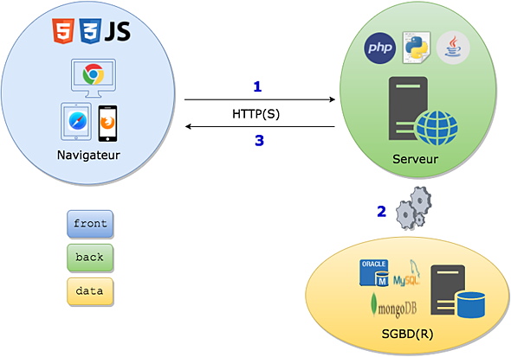
Introduction à la programmation
Anatomie d’une application interactive

Slide 13
Introduction à la programmation
Les éléments fondamentaux :
Les variables
Les opérateurs
Les structures conditionnelles
Les structures itératives
Les fonctions
Les tableaux (ou array)
Les objets

Slide 14
Installation de Algobox
Afin de mettre en pratique les algorithmes, nous allons utiliser le logiciel algobox :
https://www.xm1math.net/algobox/download.html

Slide 15
Les variables
nom
Christian
Nom de la variable ou identificateur : nom
Contenu : Christian
Une variable est une zone que l’on réserve en mémoire pour stocker des données.Par opposition aux constantes, la valeur contenue dans une variable peut changer au cours du temps.

Slide 16
Type de données
Si l’on doit le comparer variable à un récipient, elle peut contenir des données possédant un type bien défini.
Par exemple, on ne doit pas stocker ou garder des baskets dans une marmite.
Les types de données pouvant être contenu dans une variable sont :
les suites de caractères (string) : elles sont utilisées pour représenter du texte ;
les chiffres (nombre entier, à virgule flottante, etc.) : ils sont utilisés surtout avec des opérateurs mathématiques ;
les valeurs booléennes ( en anglais : booleans) : soit vrai, soit faux ;
les tableaux (array) : ils sont utilisés pour une collection d’éléments
les objets : ils sont des conteneurs qui peuvent inclure souvent tout type de données, y compris de sous-objets, des variables (i.e. des propriétés), ou des fonctions (i.e. méthodes)

Slide 17

Déclarations d’une variable
Déclarer une variable, c’est réserver un espace dans la mémoire pour y stocker des données.

Slide 18
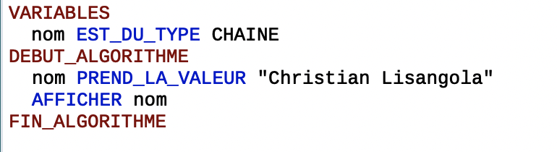
Affectation et affichage
L’affection est l’opération qui consiste à attribuer une valeur à une variable.

Slide 19
Affectation et affichage
L’affection n’est pas la même chose que l’égalité, car avec l’égalité la relation est maintenue au cours du temps.

Slide 20
Exercice 1
A = 5
B = A
A = 9
B : ?

Slide 21
Exercice 2
A <- 5
B <- 7
C <- (A + B)/2
A <- 12
B <- 12
C : ?

Slide 22
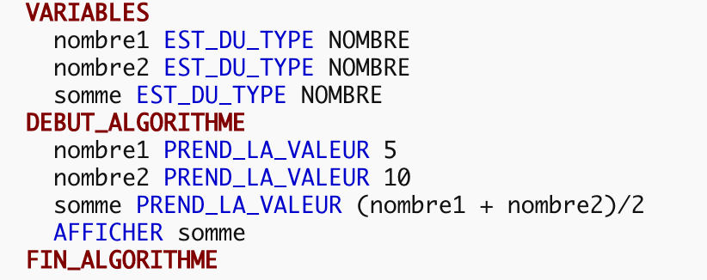
Opérateurs arithmétiques
Les opérateurs arithmétiques sont : l’addition, la soustraction, la division, la multiplication, etc.

Slide 23
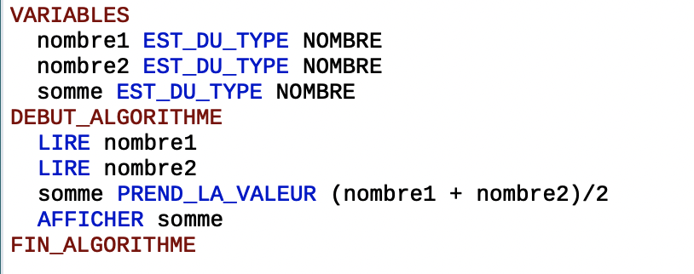
Lecture des valeurs à partir du clavier
Il est possible que les valeurs des variables proviennent de la saisie de l’utilisateur.

Slide 24
Exercice 3
Ecrire un algorithme qui demande à l’utilisateur d’entrer à partir du clavier:
La distance parcours(m)
Le temps(sec)
Puis calculer la vitesse selon la formule:
vitesse=distance parcourue/temps
Puis afficher le résultat dans le format suivant : 345 m/s

Slide 25
Structures conditionnelles
Les structures de contrôle permettent d’exécuter seulement certaines instructions d’un programme selon la vérification d’une ou plusieurs conditions.
La version sémantique la plus répandue des structures de contrôle est « si… alors… ».
Par exemple :
Si la note est inférieure à 5, alors la note est insuffisante
Si l'âge est supérieur ou égal à 18, alors on est majeur
Si le mot de passe choisi contient moins de 6 caractères, alors il est trop court

Slide 26
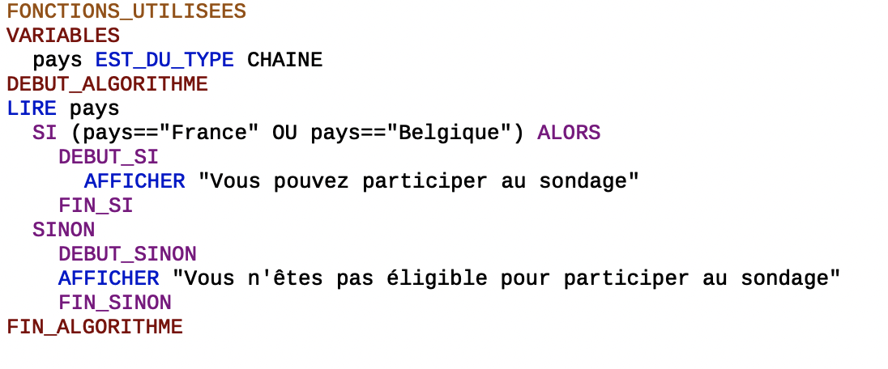
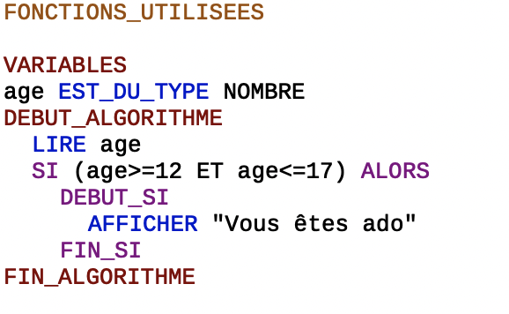
Opérateurs Logiques et de comparison
Les opérateurs logiques sont : ET/AND, OU/OR, etc.
Les opérateur de comparaisons : >,<, >=,<=, <>,==

Slide 27
Opérateurs Logiques
Les opérateurs logiques sont : ET(and), OU(or), etc.
Opérateur OU
Retourne True quand au moins une des conditions est True
Retourne False seulement si toutes les conditions sont false
Opérateur ET
Retourne True seulement si toutes les conditions sont évaluées à True
Retourne False si au moins une des conditions est évaluée à False

Slide 28
TP 1
Ecrire un algorithme qui demande l’âge d’un enfant. Ensuite, il l’informe de sa catégorie :
« Poussin » de 7 à 9 ans
« Pupille » de 10 à 11 ans
« Benjamin » de 12 à 13 ans
« Minime » de 14 à 15 ans
« Cadet » 16 à 17 ans

Slide 29
Les structures itératives ou boucles
Les boucles sont à la base d’un concept très utile en programmation : l'itération.
L’itération permet d’exécuter de manière répétitives des instructions. Elles peuvent être très utile par exemple pour appliquer un traitement à une liste d’éléments.
Exemple d’utilisation :
Tant que la liste n’est pas totalement parcouru :
Modifier un élément de la liste
Ou encore :
Tant que ce chiffre ne dépasse pas 16 :
Réalise un calcul

Slide 30
Boucle tant que : anatomie
Généralement, cette boucle est utilisée quand le nombre d’itérations n’est pas connu à l’avance.
Tant que (condition) faire
Debut tant que
Instruction 1
Instruction 2
…
Fin tant que

Slide 31
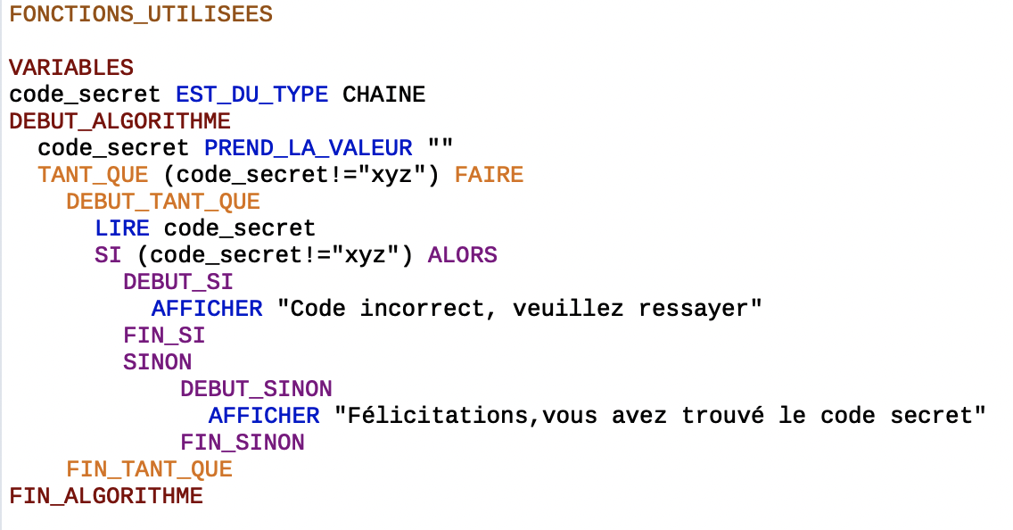
Boucle tant que : exemple

Slide 32
Boucle pour : anatomie
Cette boucle est utilisée quand le nombre d’itérations est est connu à l’avance.
Pour compteur allant de départ à limite
Debut pour
Instruction 1
Instruction 2
…
Fin pour

Slide 33
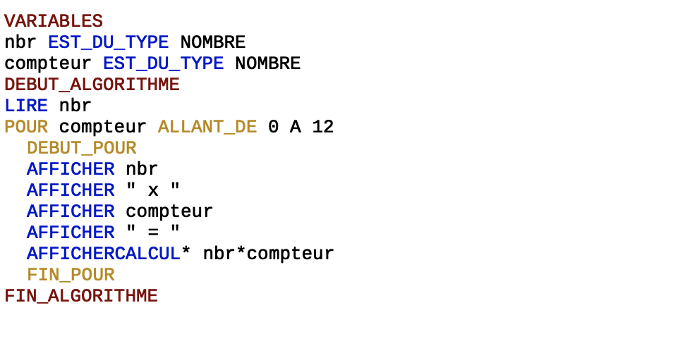
Boucle pour i...

Slide 34
TP 2
Ecrire un algorithme qui permet à l’utilisateur de définir une adresse email et un mot de passe.
Ensuite dans un second temps, il sera demandé à l’utilisateur de fournir l’email et le mot de passe:
Si l’email et le mot de passe ne correspondent pas aux valeurs définies, le message “Identifiants incorrect devra s’afficher”, et l’utilisateur devra recommencer la saisie des valeurs.
Sinon, le message “Bienvenu dans votre espace client” devra s’afficher.

Slide 35
TP 3
A l’exercice précédent, s’ajoute un nouveau requirement:
Le nombre de fois que l’utilisateur peut saisir des mauvais identifiants est limité à 5, ensuite le programme va s’arrêter avec un message disant
“Vous avez saisi des mauvais identifiants x fois, votre compte est bloqué”.

Slide 36
TP 4
Ecrire un algorithme qui demande à l’utilisateur un nombre compris entre 1 et 3 jusqu’à ce que la réponse convienne.

Slide 37
TP 5
Ecrire un algorithme qui demande un nombre compris entre 10 et 20, jusqu’à ce que la réponse convienne. En cas de réponse supérieure à 20, on fera apparaître un message : « Plus petit ! », et inversement, « Plus grand ! » si le nombre est inférieur à 10.

Slide 38
TP 6
Ecrire un algorithme qui demande un nombre de départ, et qui ensuite affiche les dix nombres suivants. Par exemple, si l'utilisateur entre le nombre 17, le programme affichera les nombres de 18 à 27.

Slide 39
TP 7
Ecrivez un programme qui affiche en console les nombres de 1 à n:
pour les multiples de trois, il affiche "fizz" à la place du nombre
et pour les multiples de cinq de cinq, imprimez "buzz".
Pour les nombres qui sont des multiples multiples à la fois de trois et de cinq, imprimez "fizzbuzz".
Sinon, il affiche le nombre
Exemple
Si n = 5
1
2
fizz
4
Buzz

Slide 40
TP 8
Ecrire un algorithme qui demande un nombre de départ, et qui ensuite écrit la table de multiplication de ce nombre, présentée comme suit (cas où l'utilisateur entre le nombre 7) :
Table de 7 :
7 x 1 = 7
7 x 2 = 14
7 x 3 = 21
…
7 x 10 = 70

Slide 41
TP 9
Ecrire un algorithme qui permettra de calculer plusieurs tables de multiplication.
On va d’abord demander à l’utilisateur de saisir le 1er nombre dont il faut connaître la table de multiple, ensuite on lui demandera le dernier nombre.
Si par exemple le premier nombre est 3 et le dernier 8, on va afficher toutes les tables de multiplications de 3 à 8, donc : 3,4,5,6,7,8
Après on demandera à l’utilisateur d’entre le premier nombre et le dernier nombre à multiplier.
Si par exemple il saisit comme premier nombre 3 et dernier nombre 7, on aura;
3 x 3 = 9 4 x 3 = 12 … 8 x 3 = 24
3 x 4 = 12 4 x 4 = 14 … 8 x 4 = 32
3 x 5 =15 4 x 5 = 20 … 8 x 5 = 40
3 x 6 = 18 4 x 6 = 24 … 8 x 6 = 48
3 x 7 = 21 4 x 7 = 28 … 8 x 7 = 56

Slide 42
Manipulation des chaines
nomChaine.substr(positionDebut, positionFin) : Retourne une sous-chaîne
nomChaine.length : Taille de la chaîne
nomChaine.charCodeAt(pos) : permet d'obtenir le nombre égal au code ascii de la lettre figurant à la position
nomChaine.toString() : Transforme un nombre en chaine

Slide 43
TP 10
Ecrire un algorithme qui demande à l’utilisateur une chaîne de départ, et ensuite l’algorithme devra produire la chaîne renversée.
Exemple :
Si l’on entre : papa
L’algo devra nous afficher : apap

Slide 44
TP 11 : Le Palindrome
Ecrire un algorithme qui demande à l’utilisateur une chaîne de départ, et ensuite l’algorithme devra lui dire si la chaîne saisie est un palindrome ou non.
Se dit d'un mot, d'un vers, d'une phrase que l'on peut lire indifféremment de gauche à droite ou de droite à gauche.
Exemple : le mot ressasser ou la phrase esope reste ici et se repose.)

Slide 45
TP 12
Ecrire un algorithme qui demande à l’utilisateur un nombre de départ, et ensuite l’algorithme devra renverser le nombre.
!Prendre en compte des nombres négatifs

Slide 46
TP 13
Ecrire un algorithme qui demande à l’utilisateur une chaîne, et ensuite lui retourne le nombre des voyelles et consonnes contenu dans la chaîne.
Exemple:
Entrée : Benjamin
Résultat : 3 voyelles, 5 consonnes

Slide 47
TP 14
Ecrire un algorithme qui demande à l’utilisateur une chaîne, et ensuite un caractere, puis lui retourne le nombre de fois que le caractère saisi se trouve dans la chaîne et dire si c’est une voyelle ou une consonne.
Exemple:
Caractère : i
chaine : christian
Résultat : i se retrouve 2 fois, et c’est une voyelle

Slide 48
Les tableaux
Les tableaux (array) sont des listes indexées d'éléments qui partagent normalement une certaine relation sémantique pour appartenir à la liste. Un exemple tout simple d'array est la liste des courses : on peut indexer cette liste en fonction de l'ordre des articles à acheter :
Lait
Farine
Pommes
Fromage
Attention : l’index d’un tableau commence à 0. En prenant l’exemple précédent on dira que l’élément “Lait” est dans la première case du tableau qui est à l’index 0.
De la même façon l’élément “Fromage” est l’élément dans la 4ème case du tableau qui se trouve à l’index 3.

Slide 49
Les tableaux : index
5
6
7
8
9
10
0
1
2
3
4
5

Slide 50
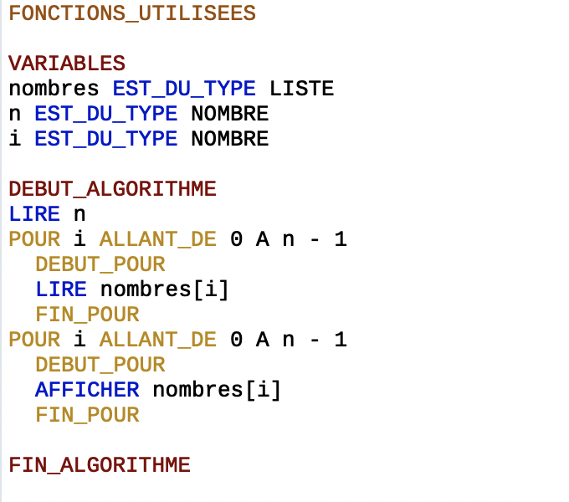
Les tableaux

Slide 51
Exercice 16
Ecrivez un algorithme qui calcule la somme de tous les éléments d’un tableau.

Slide 52
Exercice 17
A partir de l’exercice précédent, ajouter le calcul de la moyenne des nombres contenus dans le tableau.

Slide 53
Exercice 18
Ecrire un algorithme qui demande à l’utilisateur d’initialiser un tableau numérique à partir à partir d’un instruction de lecture, et ensuite le plus grand nombre du tableau et le plus petit.
Exemple :
Tableau : [3, 6 , 2 , 1 , 7 , 12 , 32 ]
Plus grand : 32
Plus petit : 1

Slide 54
Exercice 19
Ecrire un algorithme qui demande l’utilisateur de créer 2 listes composées de nombres.
Ensuite, remplir ces 2 listes à partir de la lecture du clavier tout en sachant que ces 2 listes doivent avoir la même taille(aussi définie par une lecture).
Puis, calculer la liste résultante qui va être construite par la somme des éléments aux mêmes index des 2 listes précédentes.
Exemple :
Liste 1 : [ 2 , 4 , 5 , 7 ,8 ]
Liste 2 : [ 3 , 7 , 2 , 5 , 6 ]
List 3(résultante) : [ 5(2+3) , 11(4+7), 7(5+2) , 12(7+5), 14(8+6) ]

Slide 55
Exercice 20
Ecrire un algorithme qui demande l’utilisateur de créer 2 listes composées de nombres.
Ensuite, remplir ces 2 listes à partir de la lecture du clavier tout en sachant que ces 2 listes doivent avoir la même taille(aussi définie par une lecture).
Puis, calculer la liste résultante qui va être construite par la somme des éléments de la première liste et avec l’inverse de la 2ème liste.
Exemple :
Liste 1 : [ 2 , 4 , 5 , 7 ,8 ]
Liste 2 : [ 3 , 7 , 2 , 5 , 6 ]
List 3(résultante) : [ 5(2+6) , 11(4+5), 7(5+2) , 12(7+7), 14(8+3) ]

Slide 56
Les fonctions
Les fonctions représentent une sorte de "programme dans le programme",donc des des “sous programmes”.On utilise des fonctions pour regrouper des instructions et les appeler sur demande : chaque fois qu'on a besoin de ces instructions, il suffira d'appeler la fonction au lieu de répéter toutes les instructions. Pour accomplir ce rôle, le cycle de vie d'une fonction se divise en deux :
Une phase unique dans laquelle la fonction est déclarée On définit à ce stade toutes les instructions qui doivent être groupées pour obtenir le résultat souhaité.
Une phase qui peut être répétée une ou plusieurs fois.

Slide 57
Les fonctions dans la vie courante
Il existe plusieurs objets de tous les jours, qui peuvent nous de bien visualiser le comportement des fonctions
Hachoir à viande : Reçoit un input(de la viande), puis produit de la viande hachée
Le moule : Reçoit du ciment , puis produit des risques.

Slide 58
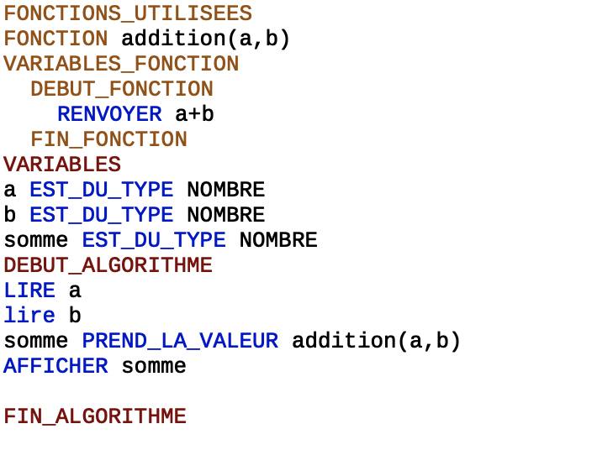
Les fonctions

Slide 59
TP 21
Ecrivez une fonction prend en paramètre un nombre et la puissance à laquelle on veut l'élever qui ensuite retourne ce nombre à la puissance mentionnée.
Cette fonction devra ensuite être utilisé dans le programme principal.

Slide 60
TP 22
Ecrivez une fonction prend en paramètre 2 chaîne dont la première représente un text quelconque et la 2ème un prefix.
Ensuite, faudra que la fonction retourne “VRAI”, si le 2ème paramètre est le préfixe du premier et “FAUX” s’il ne l’est pas.
Exemple :
maFonction("banner", "bang")
=> retournera FAUX
maFonction(“hugging”,”hug”)
=>retournera VRAI

Slide 61
TP 23
Ecrivez une fonction prend en paramètre la distance parcourue et le temps, et qui ensuite retourne la vitesse d’un mobile en MRU.
Formule : v=distance/temps
Cette fonction devra ensuite être utilisé dans le programme principal.

Slide 62
TP 24
Ecrire un fonction qui permet de valider la longueur d’une chaîne.
Il doit avoir 3 paramètres : chaine,min,max.
Elle retourne 1(vrai), si la taille de est entre min et max
Elle retourne 0(faux), si la taille n’est pas entre min et max

Slide 63
TP 25
A partir de la fonction du TP 24, créer un programme qui permet à l’utilisateur de créer un compte avec :
Pseudo : (min : 5,max : 10)
Nom :(min : 4, max : 30)
Prénom : (min : 2, max : 30)
Mot de passe : (min : 8, max : 50)
Tant que les requirement ne sont pas remplis, on demande à l’utilisateur de recommencer.

Slide 64
Complexité algorithmique
La complexité algorithmique nous permet de mesurer l’efficacité d’un algorithme.
S’il faut mesurer l’efficacité ou performance d’un algorithme en se basant sur son temps d'exécution, alors les temps d'exécutions seront différents selon les ordinateur en fonction de la configuration matérielle.
Donc, utiliser le temps d'exécution comme metric ne peut pas donner une idée claire sur les performance d’un algorithme.
Pour avoir un standard qui soit indépendant de la configuration, on se base sur la Big O notation(Notation grand O).

Slide 65
Big O
La Big O, nous permet d’évaluer les performances d’un algorithme sur base de :
Runtime complexity : Nombre d’opération exécutées par le CPU
Space complexity : Quantité de mémoire utilisé
L’expression utilisée sera O(n) où n constitue le nombre d’opérations pour le runtime complexity et le space complexity.

Slide 66
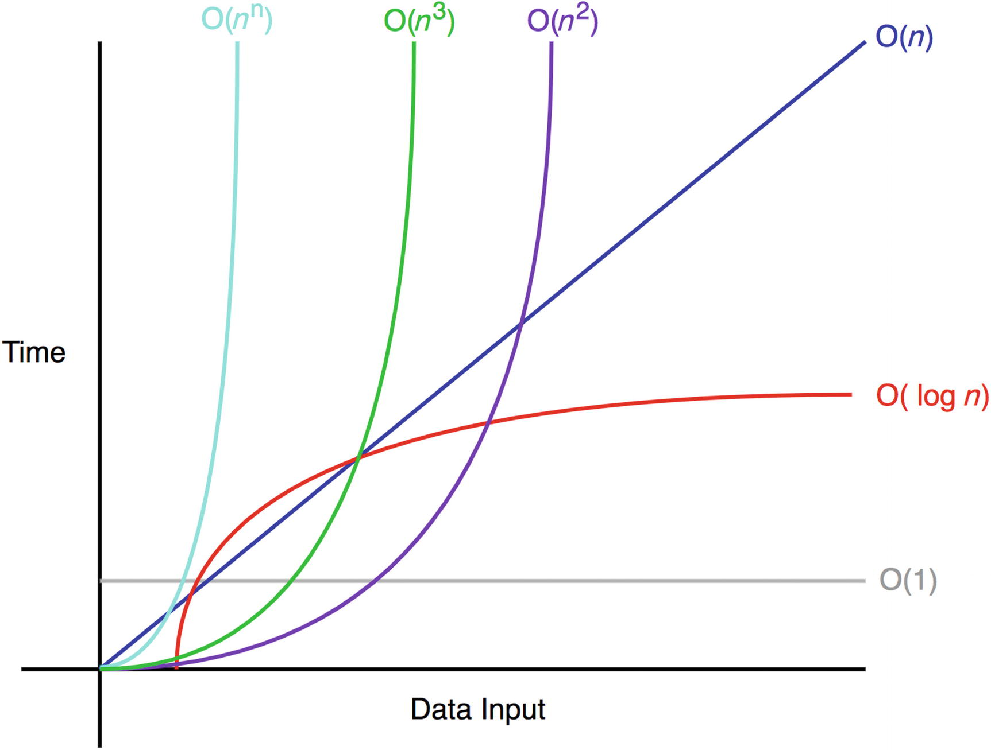
Big O

Slide 67
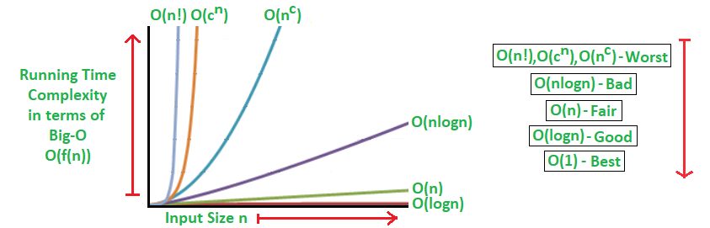
Big O

Slide 68
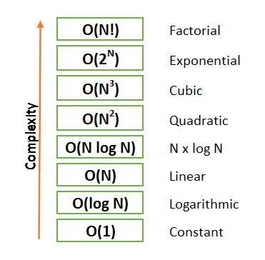
Big O

Slide 69
Big O
Calcul de la somme des éléments du tableau : O(n)
Calcul de la somme de 2 nombres : O(1)
Calcul de de la somme des diagonales d’une matrice???
Retirer un valeur au début d’un tableau : O(n)
Retirer un valeur à la fin du tableau : O(1)
Fibonacci(recursif) sans mémorisation : 2^{n}
Fibonacci(recursif) avec mémorisation : O(n)
Tri à bulles : O(n²)

